Slide 1

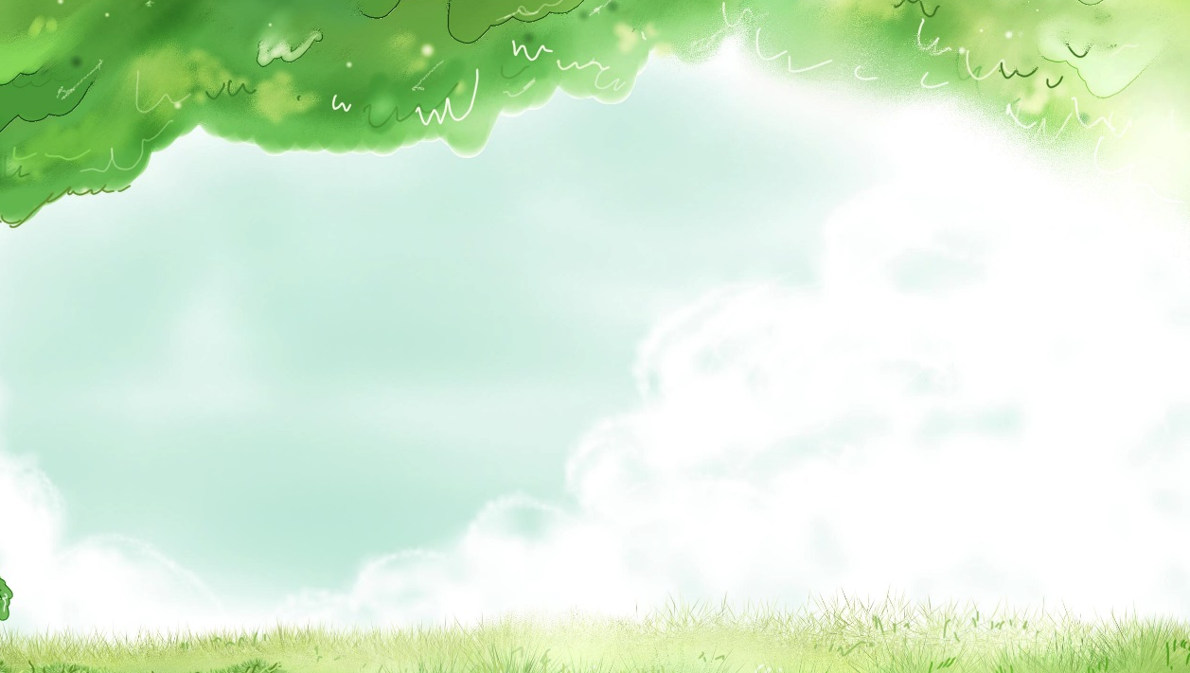



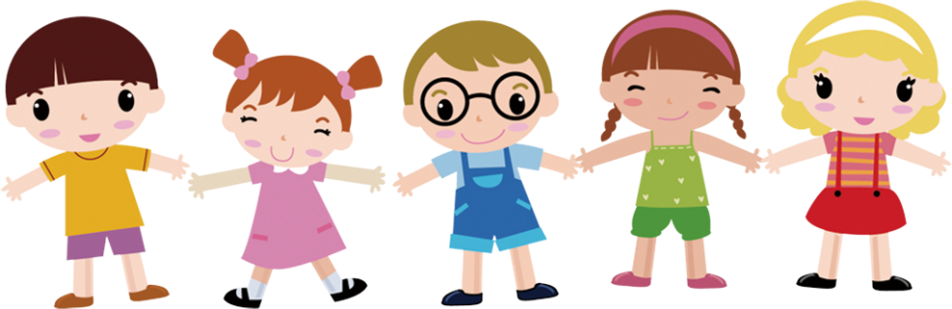
KỂ CHUYỆN
BÀN CHÂN KÌ DIỆU
LỚP 4

Slide 2
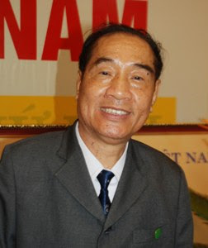
Sinh ngày 28 – 6 – 1947, tỉnh Nam Định.
Từ năm lên 4 tuổi, ông bị bệnh và bại liệt cả hai tay, nhưng ông luôn cố gắng vượt qua số phận của mình.
Ông trở thành nhà giáo ưu tú, lập kỷ lục Việt Nam "Nhà văn Việt Nam đầu tiên viết bằng chân".
Ông là một tấm gương sáng ngời về nghị lực vượt lên số phận.
Ông được mọi người biết đến với lòng trân trọng, ngưỡng mộ, cảm phục
Nguyễn Ngọc Ký

Slide 3

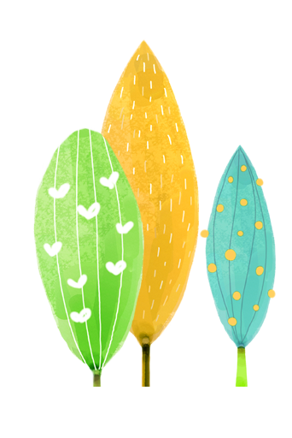
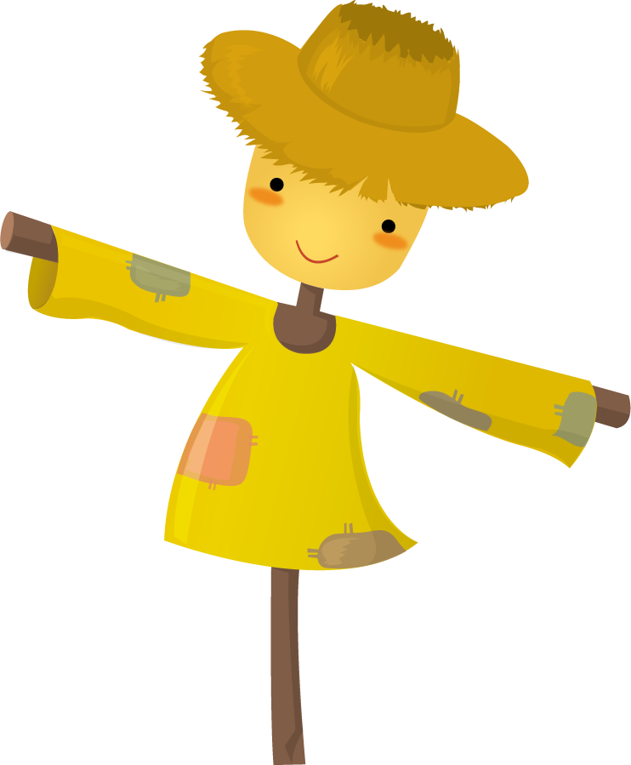
KỂ CHUYỆN
Các bạn hãy quan sát và đọc gợi ý dưới mỗi tranh .

Slide 4
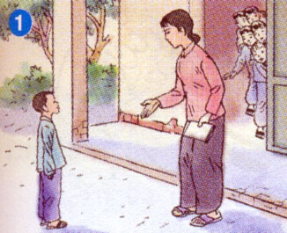
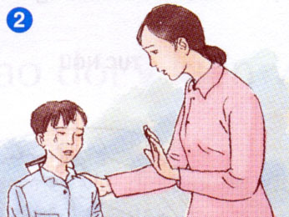
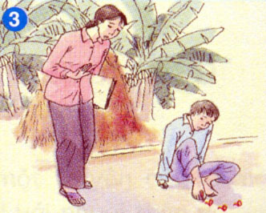
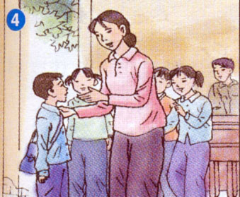
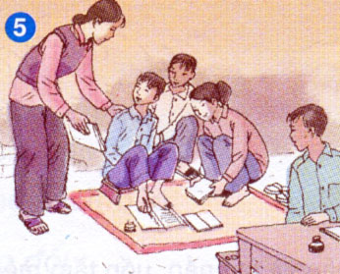
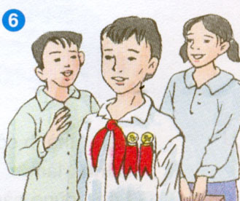
Ký đến lớp xin cô giáo cho học.
Cô giáo không dám nhận em vào học.
Cô giáo ngạc nhiên và cảm động khi thấy Ký tập viết bằng chân.
Ký được nhận vào học.
Cô giáo và các bạn lúc nào cũng tận tình chăm sóc, giúp đỡ Ký.
Ký được thưởng hai huy hiệu của Bác Hồ.

Slide 5


Slide 6
GỢI Ý KỂ CHUYỆN
- Hai cánh tay của Kí có gì khác mọi người?
- Khi cô giáo đến nhà, Kí đang làm gì?
- Kí đã cố gắng như thế nào và đạt được những thành công gì?
Nhờ đâu mà Kí đạt được những thành công đó?

Slide 7
Câu chuyện muốn khuyên ta điều gì?
04
03
02
VƯỢT QUA KHÓ KHĂN
01
NGHỊ LỰC
NHẪN NẠI
KIÊN TRÌ

Slide 8
KỂ CHUYỆN

Slide 9
GỢI Ý
Kể chuyện phải có mở đầu – diễn biến – kết thúc
Giọng đọc phù hợp.
04
01
Kết hợp điệu bộ, cử chỉ
05
Kể theo vai nhân vật
02
Kể theo cặp đôi – cặp tranh
06
Kể toàn bộ
câu chuyện
03
Đối thoại thêm về những chi tiết trong truyện. Rút ra bài học cho bản than.

Slide 10
NHẬN XÉT KỂ CHUYỆN
Tiêu chí đánh giá:
- Kể phải đúng nội dung câu chuyện.
- Lời kể tự nhiên, hấp dẫn, có kết hợp điệu bộ, cử chỉ.

Slide 11
Nguyễn Ngọc Ký là một tấm gương sáng về ý chí vượt khó, giàu nghị lực, với tinh thần ham học quyết tâm vươn lên trở thành người có ích cho xã hội.
Ý nghĩa câu chuyện

Slide 12
DẶN DÒ
Luyện tập kể lại chuyện đã học.
Tìm thêm truyện khác về giàu nghị lực
Chuẩn bị bài mới

Slide 13
THANK YOU

